Slide 1

Kunden er din løn!
Forårsmøde 2012
Torsdag den 12. april 2012 i Aalborg

Slide 2
Kundefokus
Kundefokus
Alle skal tænke udefra og ind – ikke omvendt
Kunden er din løn!

Slide 3
Kunder
Første niveau – medarbejderne!
Support
Lederne
Direktionen
Bestyrelse

Slide 4
Vi skal vende tankegangen:
Først kunderne
Konkrete tiltag (muligheder)
Opfølgning
Økonomi

Slide 5
Hvad skal du gøre anderledes?
Medarbejdere/serviceteknikere/chefer
Ændring af holdning og adfærd; salg og service er mit ansvar!
Proaktiv på service/offensiv rådgivning
Synliggørelse af værdi for god service = status
Effektiv kundeservice
Chefer:
Salg/service kvalitet som vigtigt målepunkt

Slide 6
Vi vasker trapper oppefra

Slide 7
Selv den mindste forandring
betaler sig ofte…
Resultater skabes ikke af sig selv

Slide 8
Intern markedsføring
Ethvert budskab skal sælges to gange.
Altid først til medarbejderne!

Slide 9
Det personlige salg
Sandhedens øjeblik!

Slide 10
Dine holdninger
☺
😐
☹

Slide 11


Slide 12
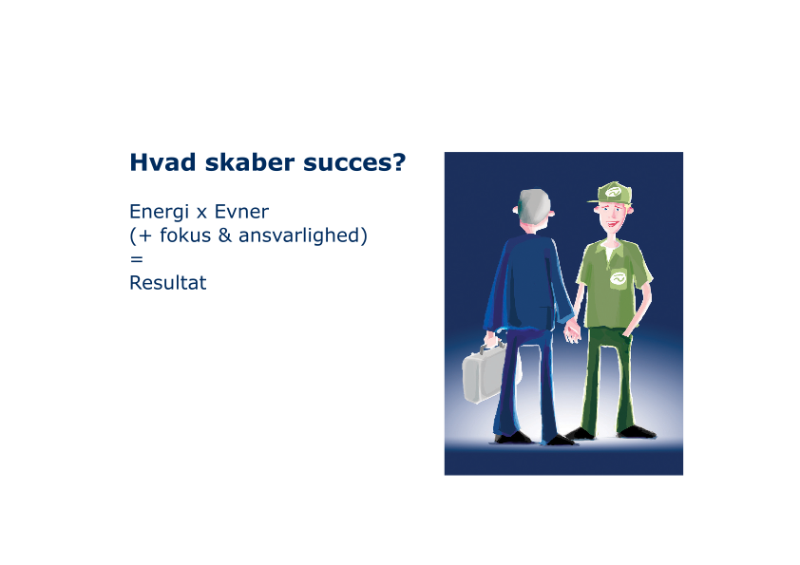

Slide 13
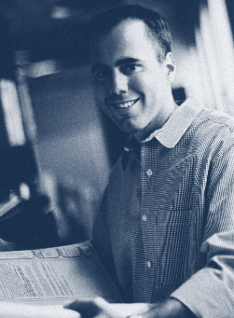
Hvilke forventninger
har kunden?

Slide 14
Kundens forventninger
At du lever op til jeres mission
At du er professionel i alt, hvad du gør
At du er velforberedt
At du er empatisk
At du lytter mere, end du taler
At du kender til og forstår kundens ”verden”
At vores kunder også er vores ejere
At du tilbyder loyalitetsskabende ydelser

Slide 15
Kundens forventninger
At du kan tale om andet end dit produkt og din løsning
At du er problemløser
At du er eksperten
At du er effektiv og målrettet

Slide 16
Kundens forventninger
At du er på forkant med udviklingen
At du tager ansvar
At du udviser fleksibilitet
At du følger op
”Offensiv rådgivning”

Slide 17
Leveregler for offensiv rådgivning
1. Tænk positivt!
2. Holdninger og handlinger!
3. Forstå din kunde!
4. Vær professionel!
5. Vær synlig!

Slide 18
Leveregler for offensiv rådgivning
6. Gør det ”lille ekstra”!
7. Se mulighederne i ethvert problem!
8. Vær troværdig!
9. Kundetilfredshed er også dit ansvar!
10. Kunden er din løn!

Slide 19


